Slide 1
Направления работы с гражданами 55+ по продлению активного долголетия
на примере деятельности
ГАУ “Комплексный центр
социального обслуживания населения Октябрьского района
г. Екатеринбурга”
Notes:
1

Slide 2
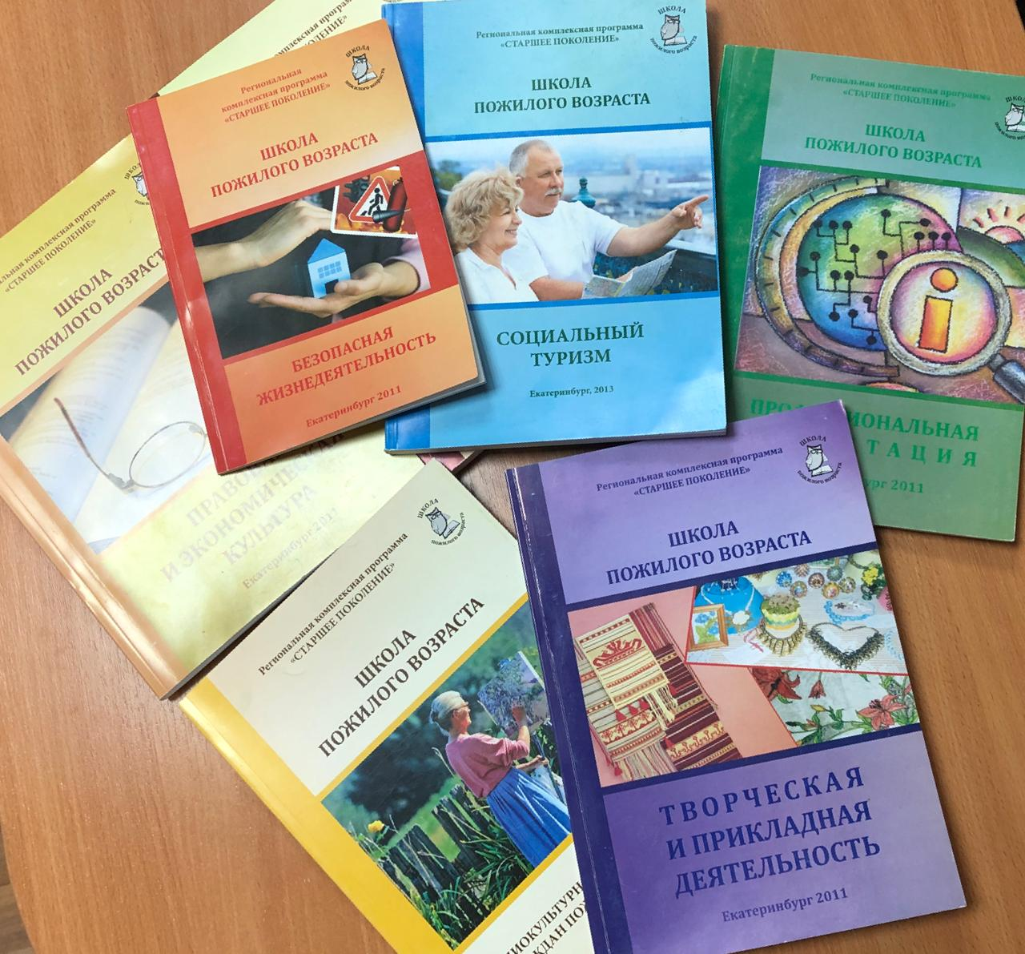
ПРОЕКТ Социальный туризм 55+
- В рамках комплексной программы “Старшее поколение”, реализуемое в Свердловской области с 2012 года
Notes:
Школа пожилого возраста - это одно из направлений работы программы “Старшее поколение”, реализуемое в Свердловской области с 2011 года. Школа пожилого возраста - это реабилитационные инновационные технологии, нацеленные на овладение пожилым человеком способностями социального самообеспечения, социальной самозащиты.

Slide 3
НАПРАВЛЕНИЯ
СОЦИАЛЬНОГО ТУРИЗМА
«Активный туризм»
«Виртуальные
экскурсии»
«Краеведение»
«Социальное волонтерство в сфере туризма»
Notes:
В учреждении действует 9 направлений Школы пожилого возраста, среди них «Компьютерная грамотность», «Садоводство и огородничество», «Активное долголетие», «Творческая и прикладная деятельность», «Социальный туризм», «Краеведение», «Финансовая грамотность», «Профессиональная ориентация», «Безопасная жизнедеятельность»

Slide 4
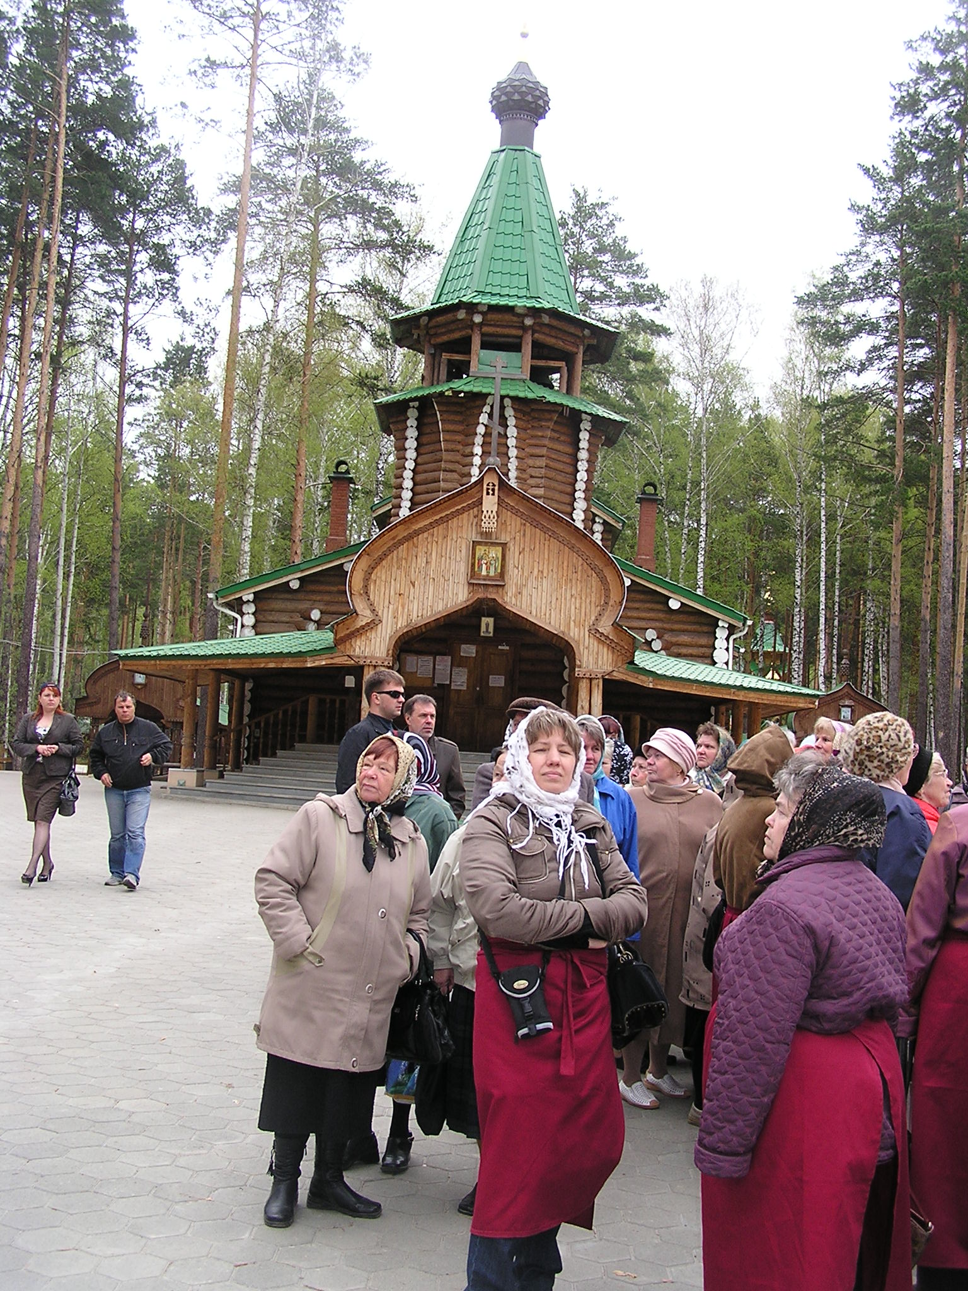
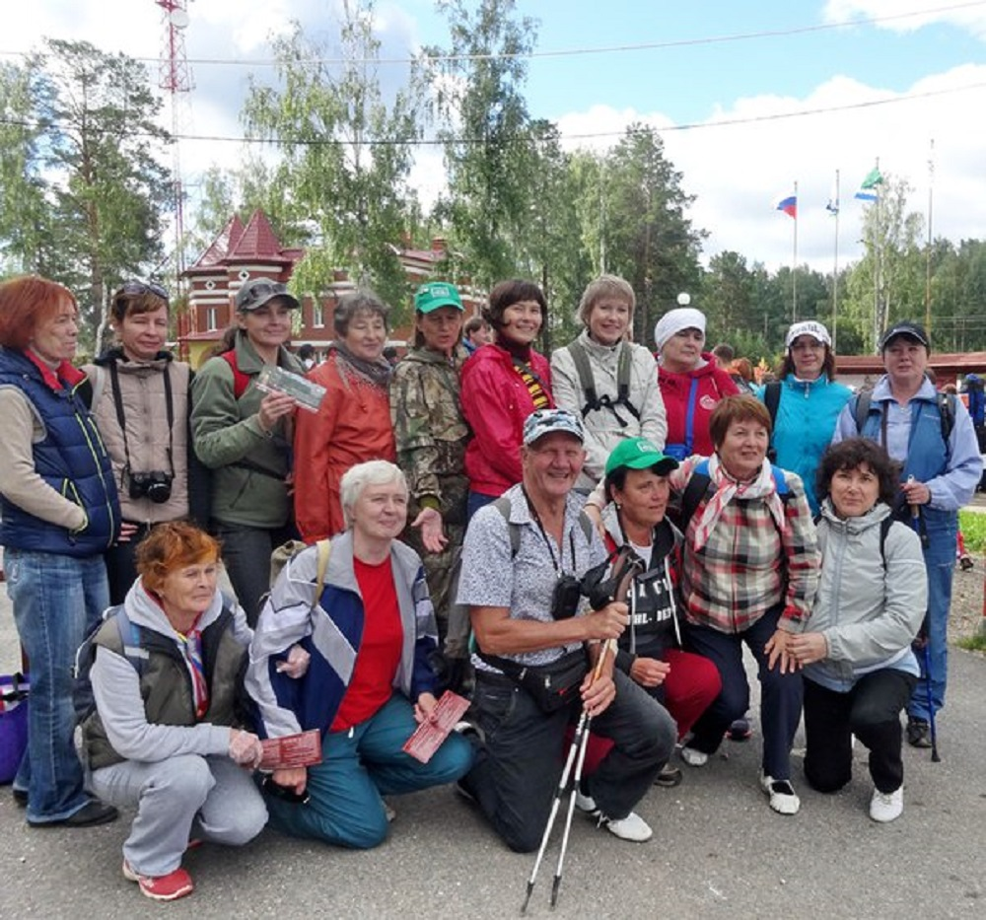
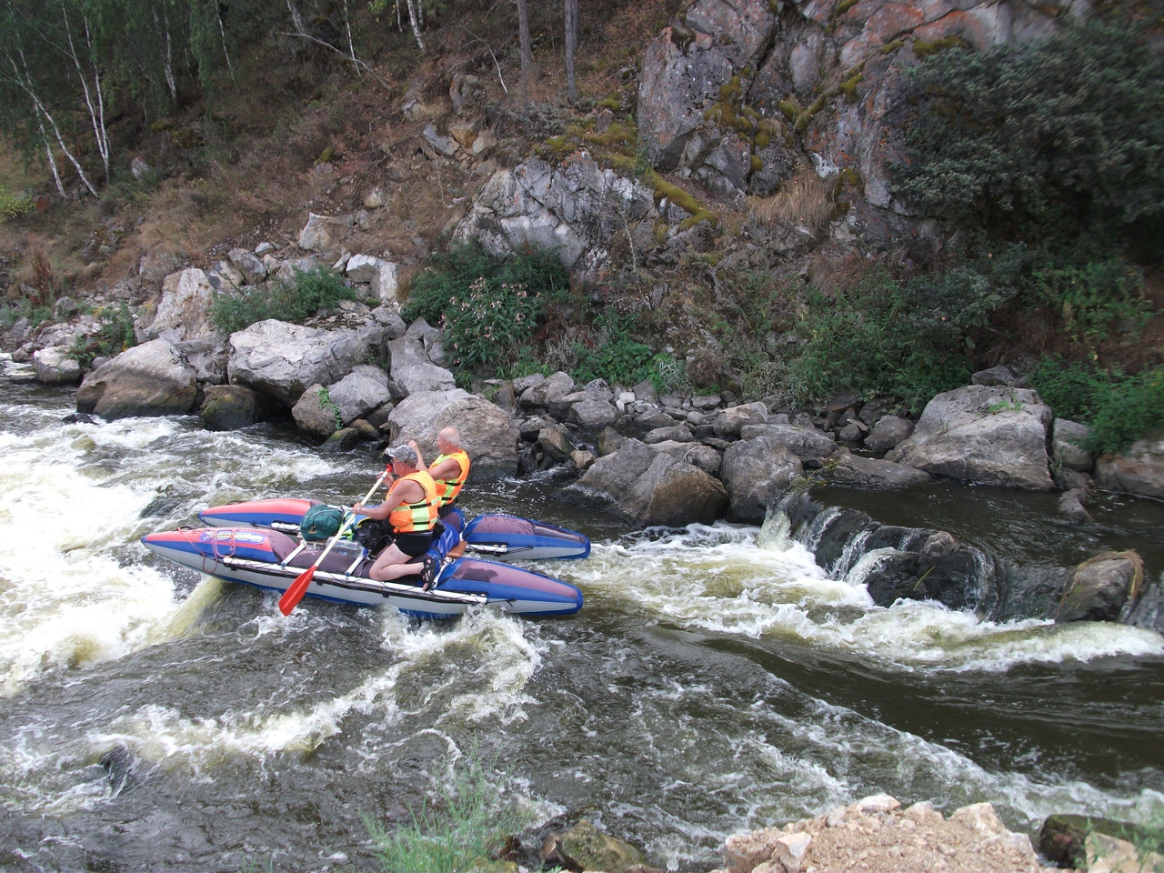
социальный туризм - это АКТИВНАЯ ЖИЗНЬ
Notes:
В рамках ШПВ “Социальный туризм” при учреждении с 2014 года действует турклуб “Каравелла”, который занимается пешим и водным туризмом, члены клуба под руководством специалистов организуют туристические мероприятия и участвуют в них, совершают пешие походы по рекреационным объектам (в том числе горные массивы и пещеры) и сплавляются по рекам Среднего Урала (Сылва, Чусовая, Исеть, Реж).

Slide 5
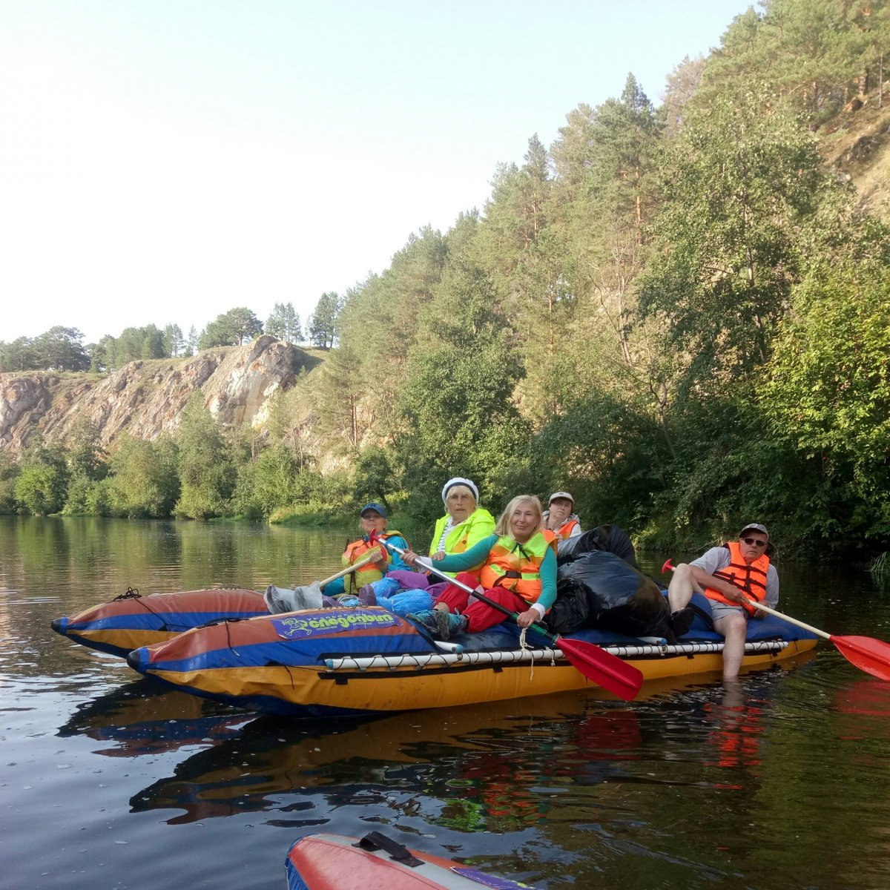
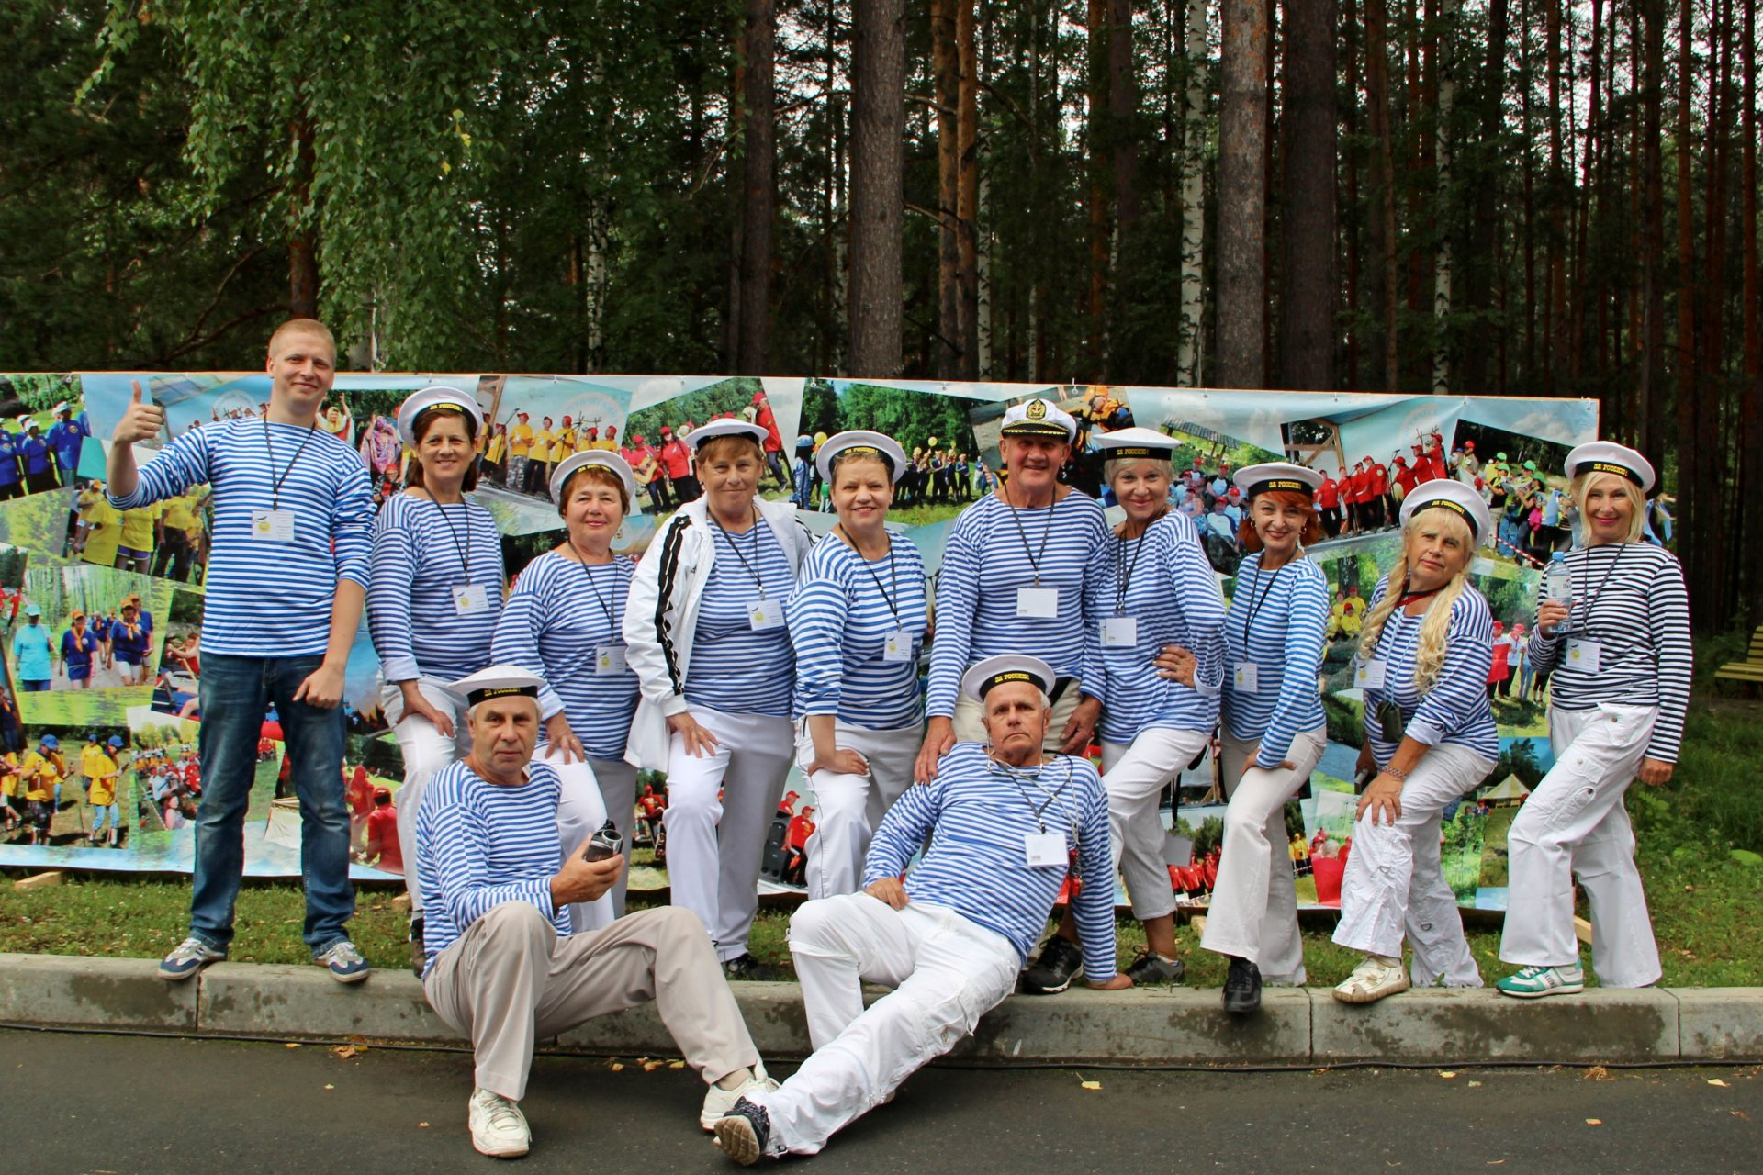
Туристический клуб “Каравелла”
Туристический клуб объединяет пожилых туристов, спортсменов и любителей активного отдыха. При содействии сотрудников Центра пенсионеры организуют пешие походы и участвуют в сплавах по уральским рекам. Члены клуба «Каравелла» ежегодно участвуют в туристских слетах пенсионеров, на которых неоднократно занимали почтенные места
Notes:
Турклуб «Каравелла» действует при Комплексном центре социального обслуживания населения Октябрьского района Екатеринбурга с 2014 года. Туристический клуб объединяет активных пожилых туристов, спортсменов и любителей активного отдыха. Вместе с сотрудниками Центра пенсионеры организуют пешие походы и участвуют в сплавах по уральским рекам. Члены клуба «Каравелла» ежегодно участвуют в туристских слетах пенсионеров, на которых пожилые активисты Октябрьского района неоднократно занимали почетные места. Клуб ежегодно принимает участие в конкурсе туристических клубов, созданных при государственных учреждениях социального обслуживания населения Центрального управленческого округа. С 2013 года команда стала призером 4 раза (2014, 2016, 2018, 2019 гг) и удостоилась чести представлять Екатеринбург на Областных соревнованиях. В 2018 году Каравелла взяла золото.

Slide 6
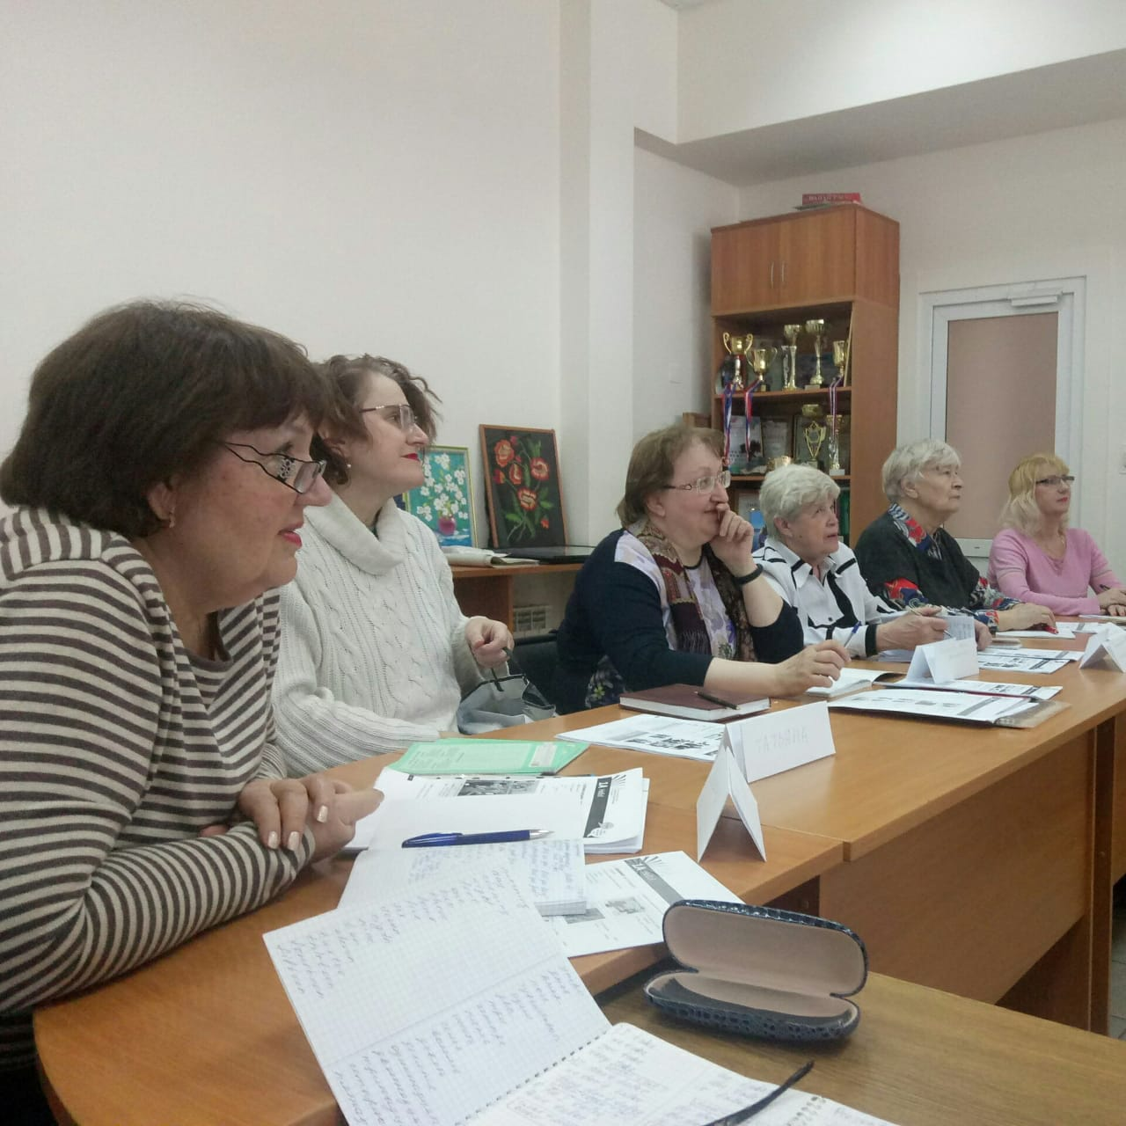
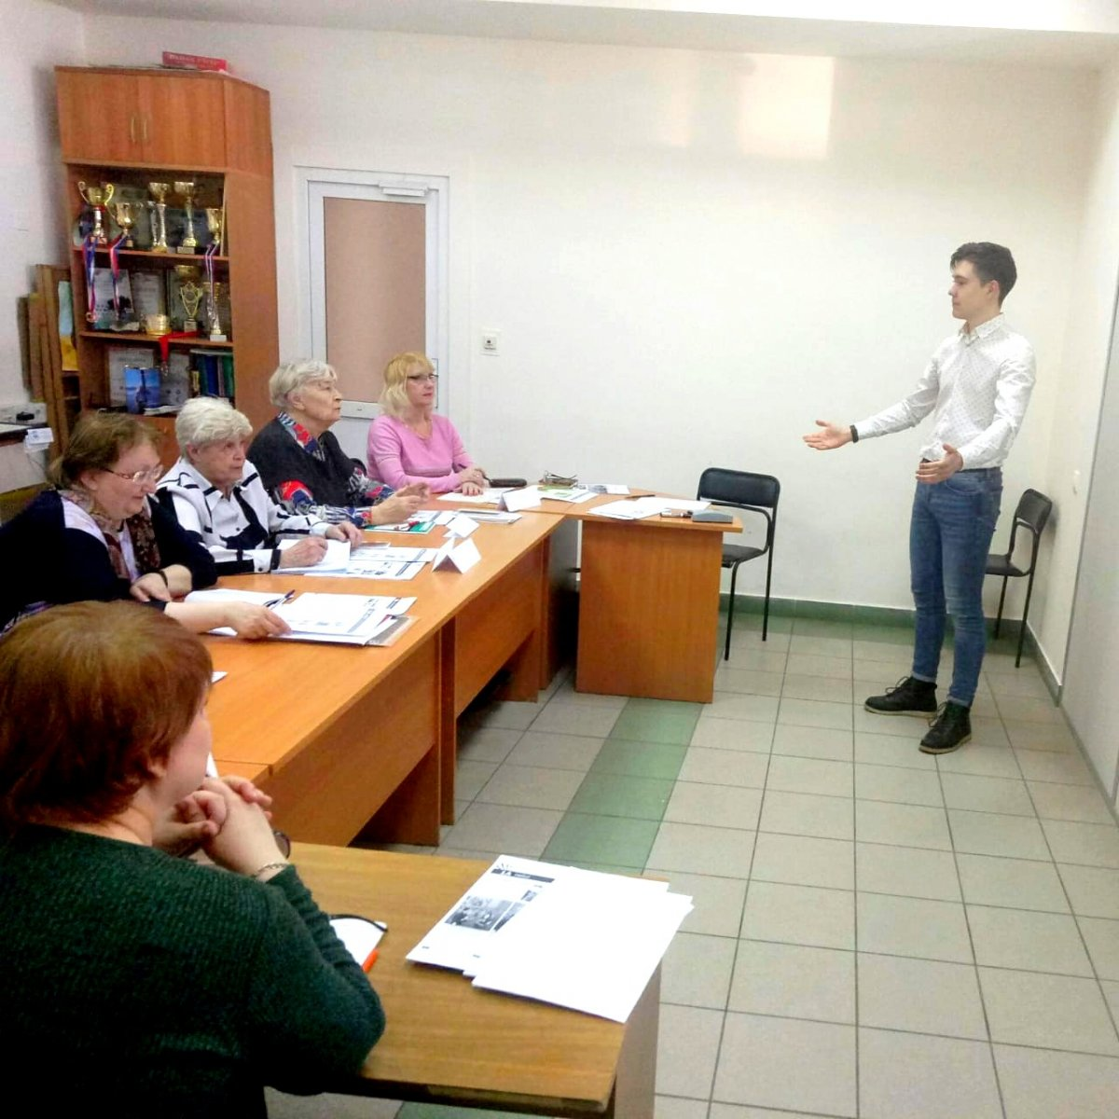
Теоретические занятия включают в себя комплекс различных компетенций, в том числе курс изучение иностранных языков
Notes:
В рамках Школы пожилого возраста отделение «Профессиональная ориентация» работает языковая школа «Без границ». Школа дает возможность гражданам мудрого возраста заняться изучением разговорного английского языка и французского языка для начинающих. Занятия проходят в дружеской, свободной атмосфере. На первый план выходит овладение самыми необходимыми фразами, а также умение строить предложения. Важно отметить, что обучение в Языковой школе проводятся волонтерами.

Slide 7
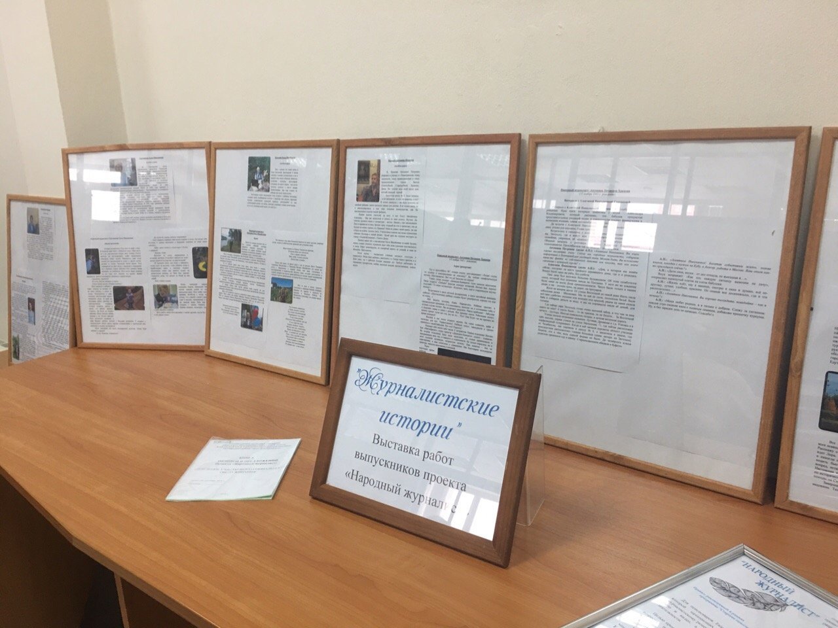
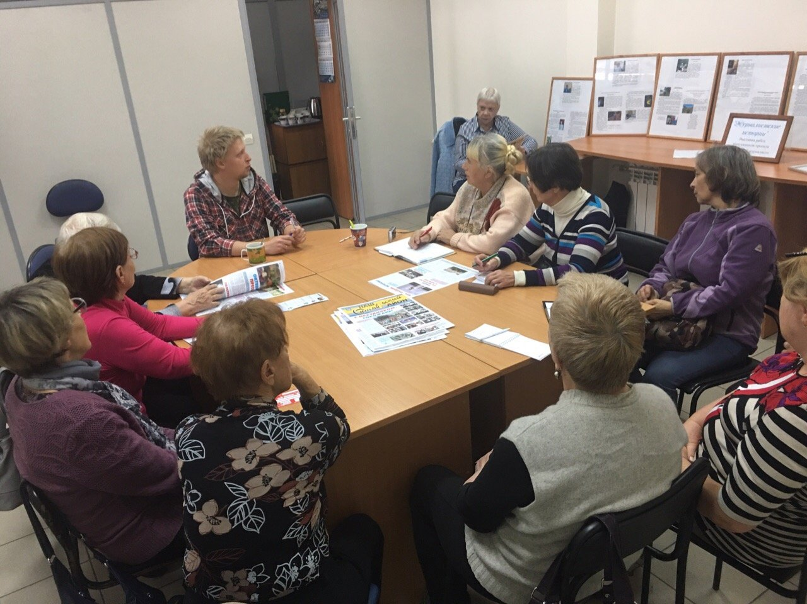
обучение написания пресс-релизов, статей, фотографирование
Notes:
Проект был придуман и реализован в 2018-2019 году. Участниками проекта проекта стали любознательные граждане в составе 10 человек. В рамках проекта прошел образовательный курс по основам журналистики , навыкам работы на компьютере, мастерству съемки фото и видео, а также основам исследовательской и краеведческой деятельности.
В качестве итогового мероприятия проекта стала выставка журналистских работ “Журналистские истории”. Одна из участниц проекта- Алла Свечникова смогла реализовать свой потенциал публикацией своей исследовательской статьи на страницах “Православной газеты”.
7

Slide 8
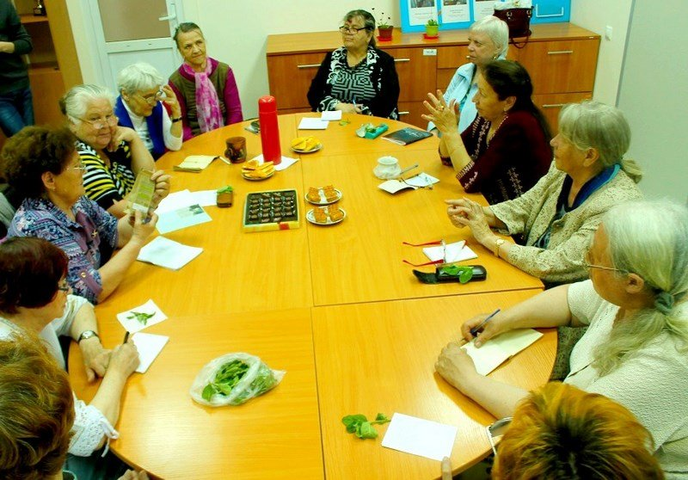
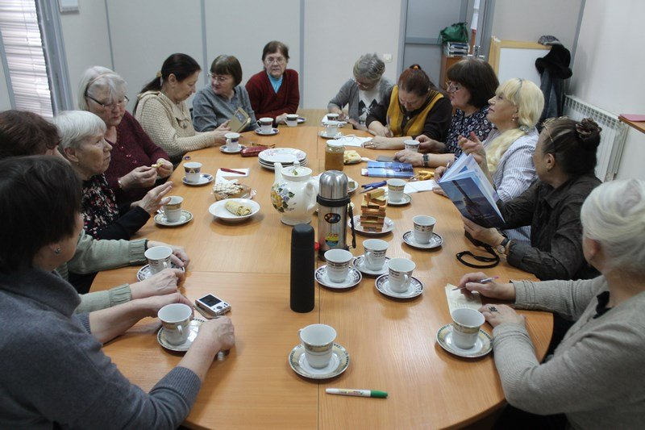
Знакомство с особенностями приготовления необычных блюд и дегустация блюд народов мира.
Пенсионеры делятся накопленным опытом относительно пользы различных напитков, записывают рецепты и узнают о полезных свойствах растений.
Предлагают блюда для приготовления
на природе, костре.
Notes:
Члены клуба «Стряпуха» узнают об особенностях приготовления необычных блюд из продуктов, которые имеются дома у каждой хозяйки, знакомятся и дегустируют блюда национальных кухонь народов мира. Клуб “Чайница” объединяет людей готовых пропагандировать здоровый образ жизни, приобретать новые знания и делиться накопленным опытом, относительно пользы фито-чая и полезных свойств растений в лечении и профилактике различных недугов.
8

Slide 9
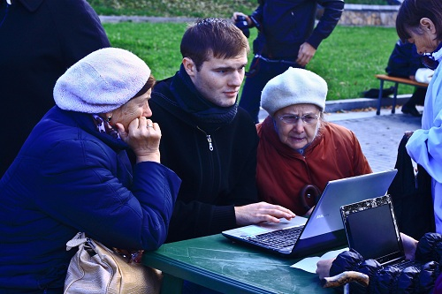
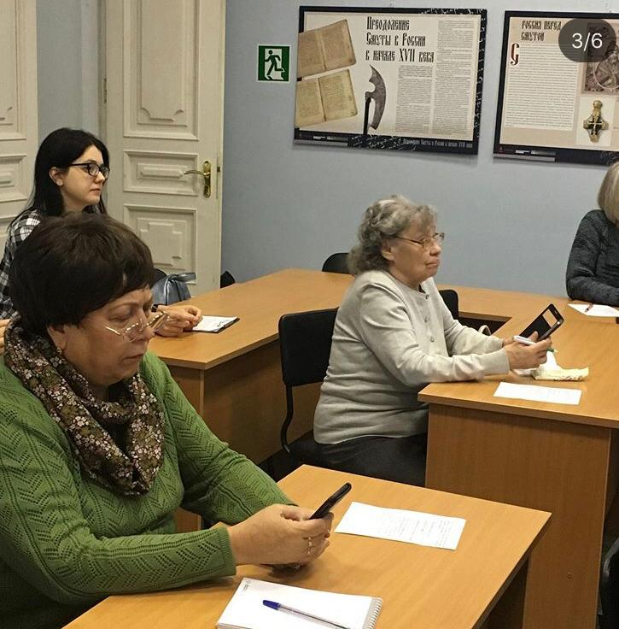
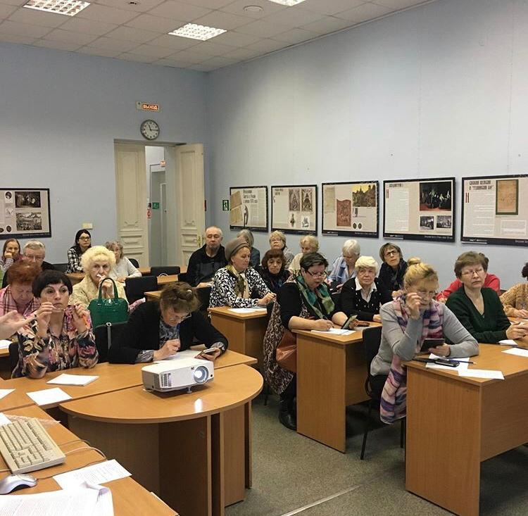
Направление Виртуальные экскурсии
Notes:
Цифровая грамотность - новое для нас направление, которое было создано с целью знакомства граждан старшего возраста с мобильными технологиями. В рамках занятий граждане узнают о своих смартфонах много нового , например, как пользоваться социальными сетями, поисковиком, камерой телефона, общаться в мессенджерах.

Slide 10
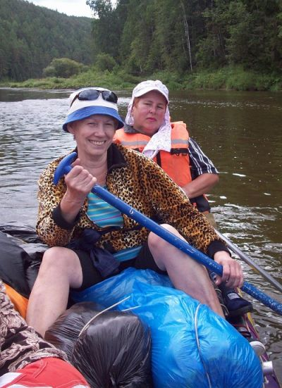
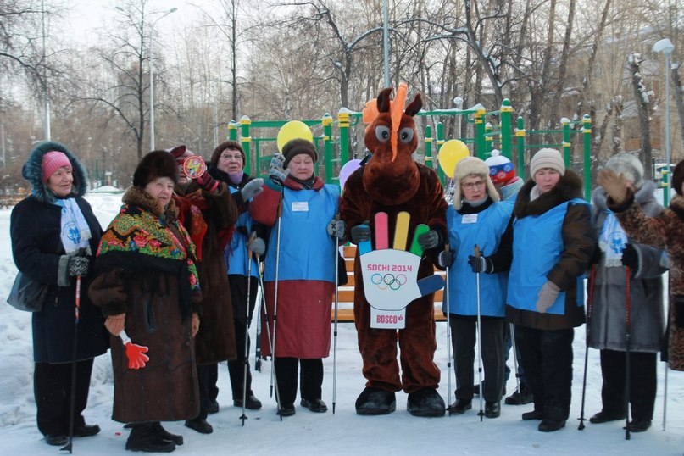
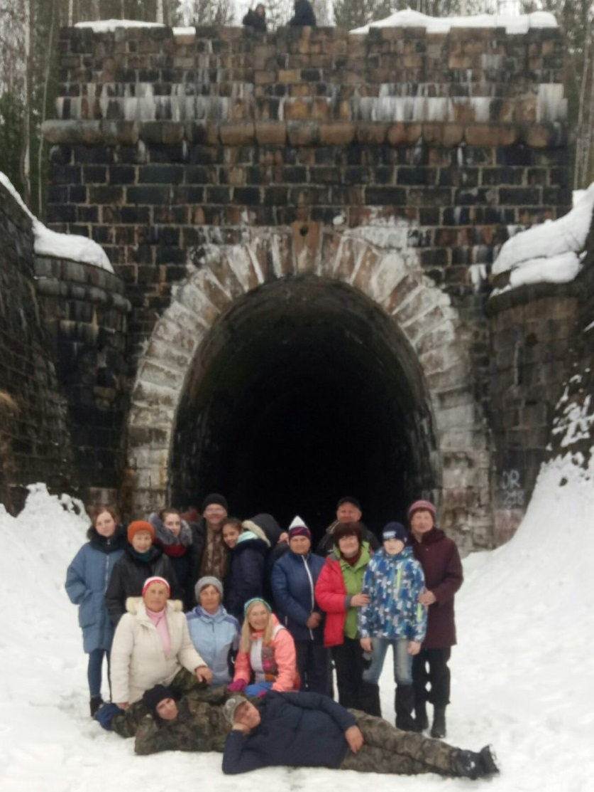
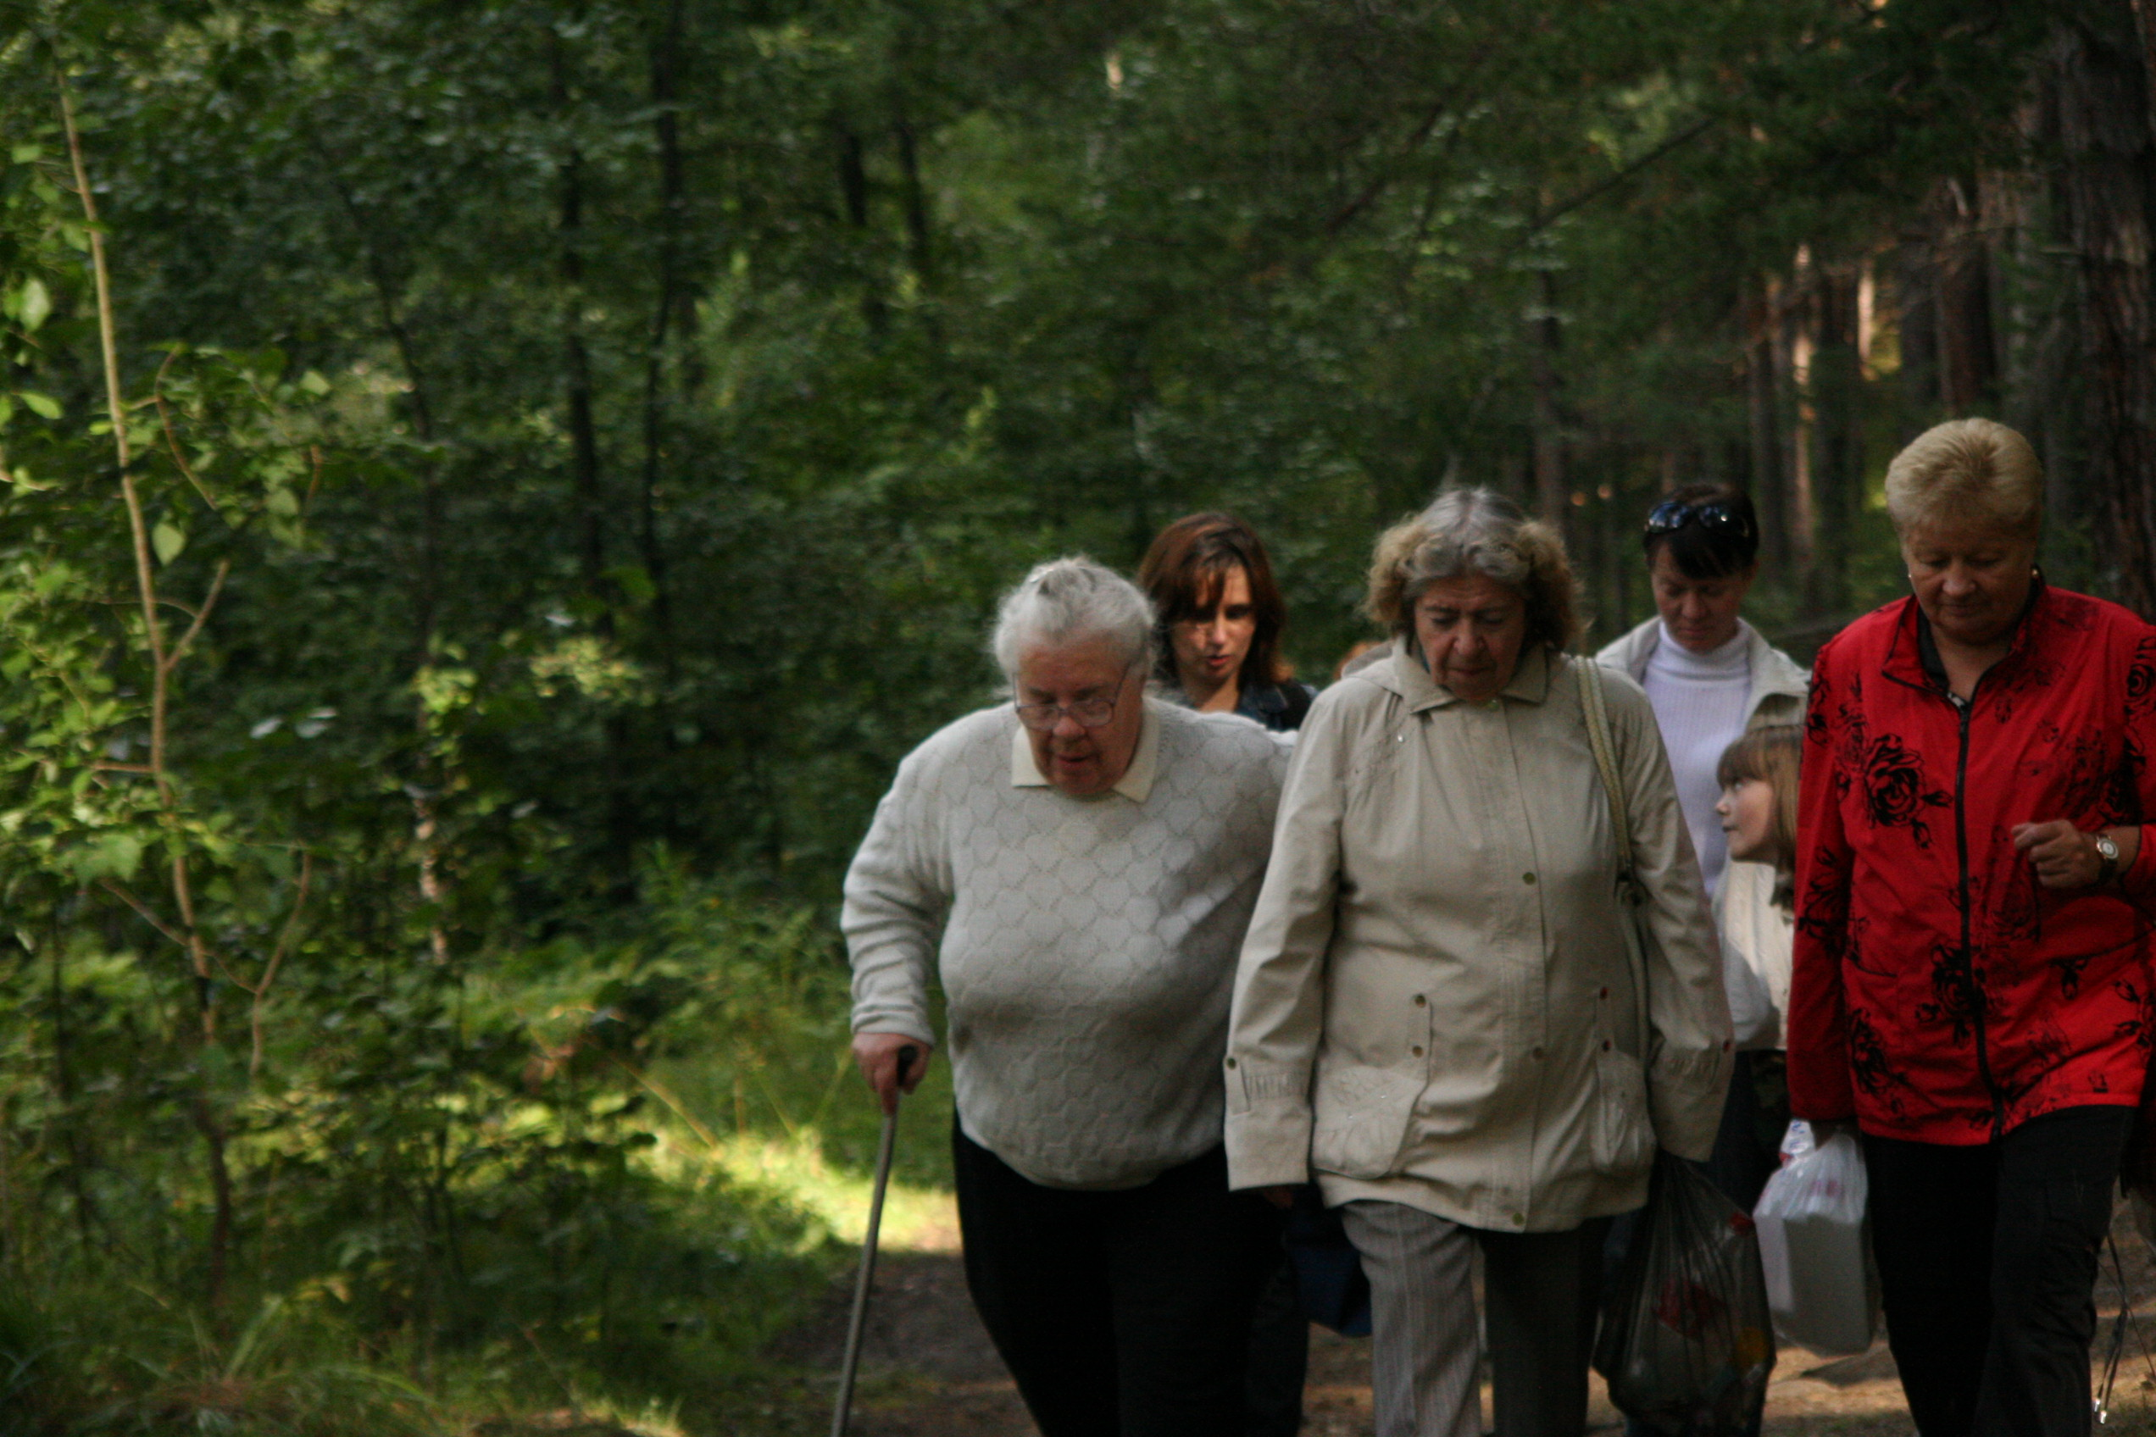
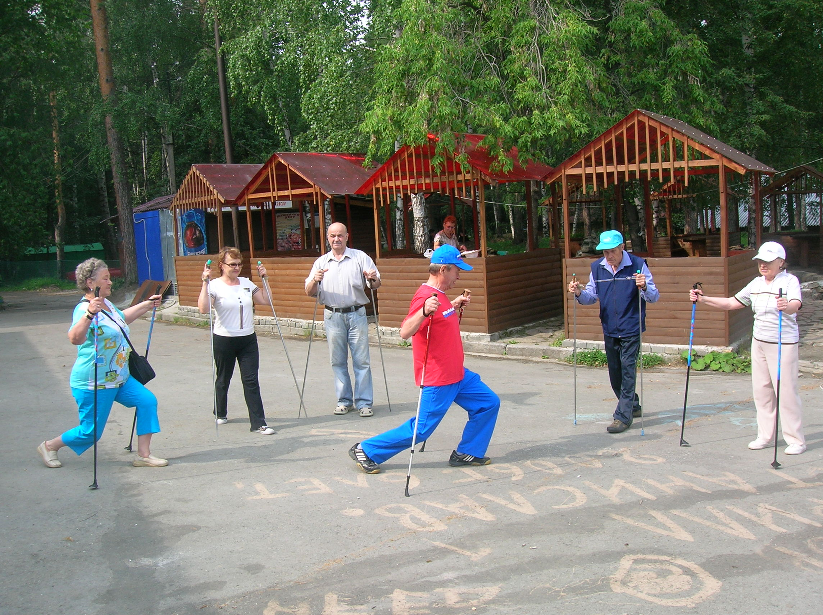
Экскурсии для всех категорий граждан

Slide 11
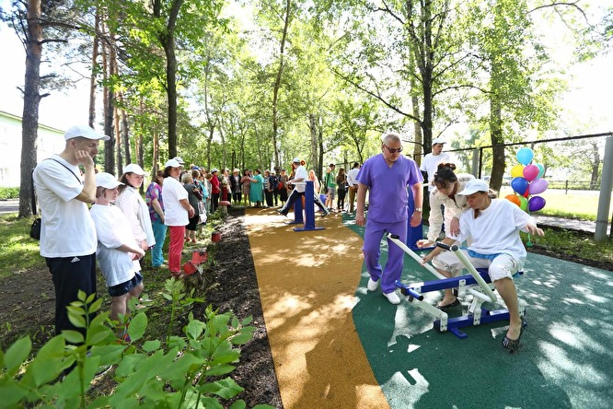
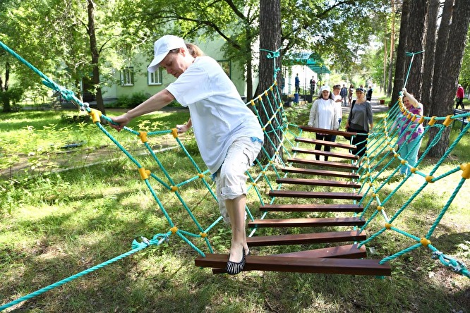
Доступный спорт
создание доступной среды для занятий адаптивными видами физкультуры для обеспечиения равного доступа людей к спортивной инфраструктуре и возможности участия в турпоходах
Notes:
Доступный спорт. Это проект по созданию доступной для инвалидов среды для занятий адаптивными видами физкультуры, благодаря реализации которого возможно повышение уровня обеспеченности инвалидов-жителей Екатеринбурга, в том числе инвалидов ментальной сферы, реабилитационными и абилитационными услугами за счет занятий адаптивной физкультурой и спортом, формирование условий, позволяющих обеспечить равный доступ людей к спортивной инфраструктуре.В рамках направления «Доступный спорт» создается специализированный спортивный комплекс для реабилитационных занятий адаптивной физической культурой инвалидов с различными видами ограничений. Комплекс будет включать в себя волейбольно-теннисную площадку, спортивный трек – дорожку с искусственным травмозащитным покрытием, вдоль которой укреплены адаптированные к проблемам инвалидов тренажеры, места отдыха (лавочки), качели – вестибулярные тренажеры, веревочный парк «0» уровня. Специализированный спортивный комплекс создается на открытом воздухе в лесопарковой зоне на территории отделения дневного пребывания ГАУ «КЦСОН Октябрьского района г.Екатеринбурга». Главная особенность проекта «Доступный спорт» заключается в создании условий и организации занятий адаптивной физкультурой молодых инвалидов с ментальными нарушениями, в основном аутического спектра (участников проекта «Модуль «Арт-Мастерская») совместно с молодыми инвалидами по опорно-двигательной системе с сохранными психическими функциями (участников клуба «Парашютисты») на специализированных физкультурно-спортивных сооружениях в условиях лесопарковой зоны на экологически чистой территории, удаленной от крупных промышленных предприятий.
Благодаря совместной доступной физической активности инвалиды смогут ощутить себя полноценными и равноправными членами общества. Свобода передвижения и выбора видов двигательной активности, возможность выйти из закрытого пространства, возможность почувствовать свободу тела и свободу общения приведут к абилитационному и реабилитационному эффектам.

Slide 12
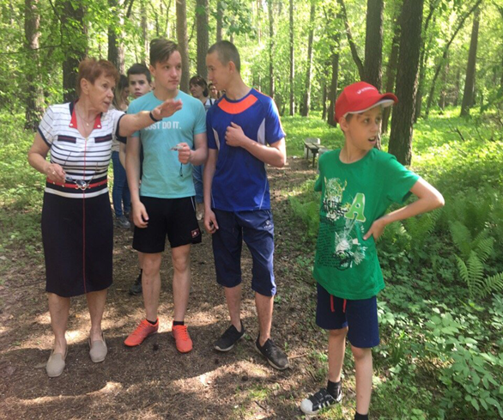
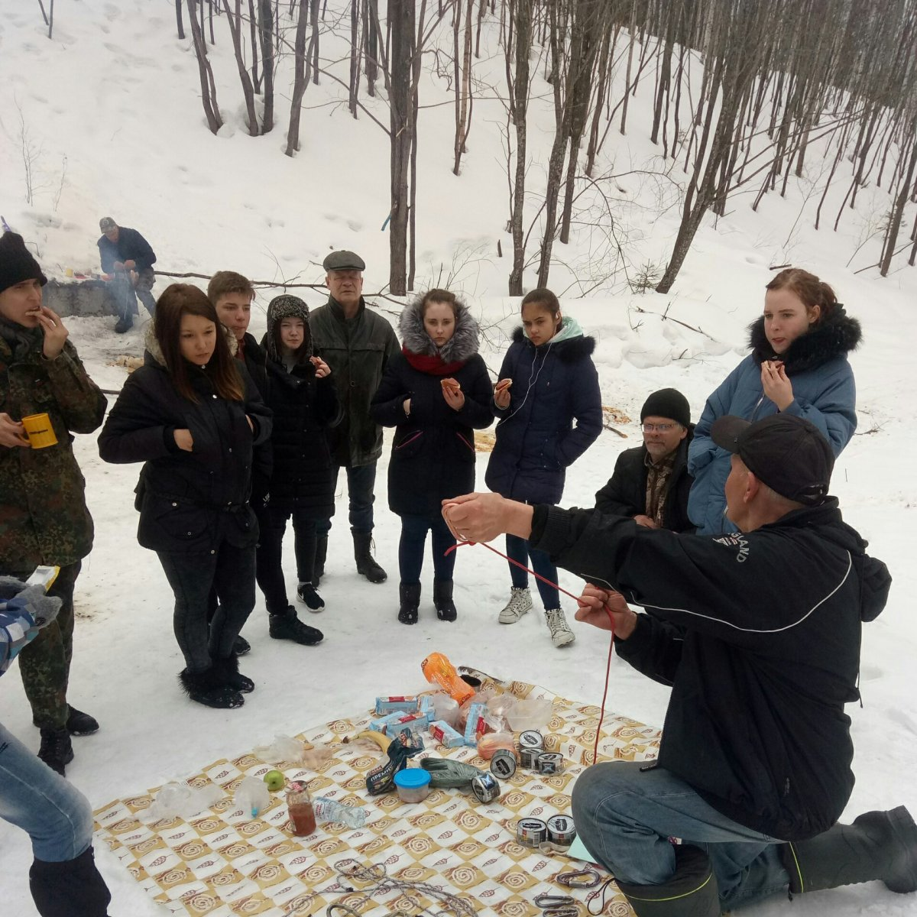
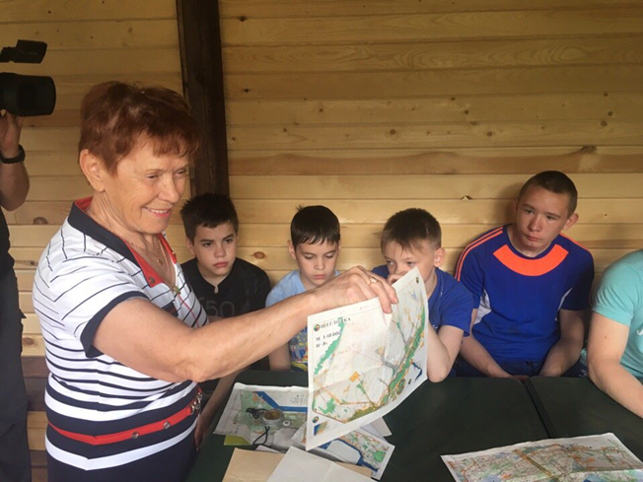
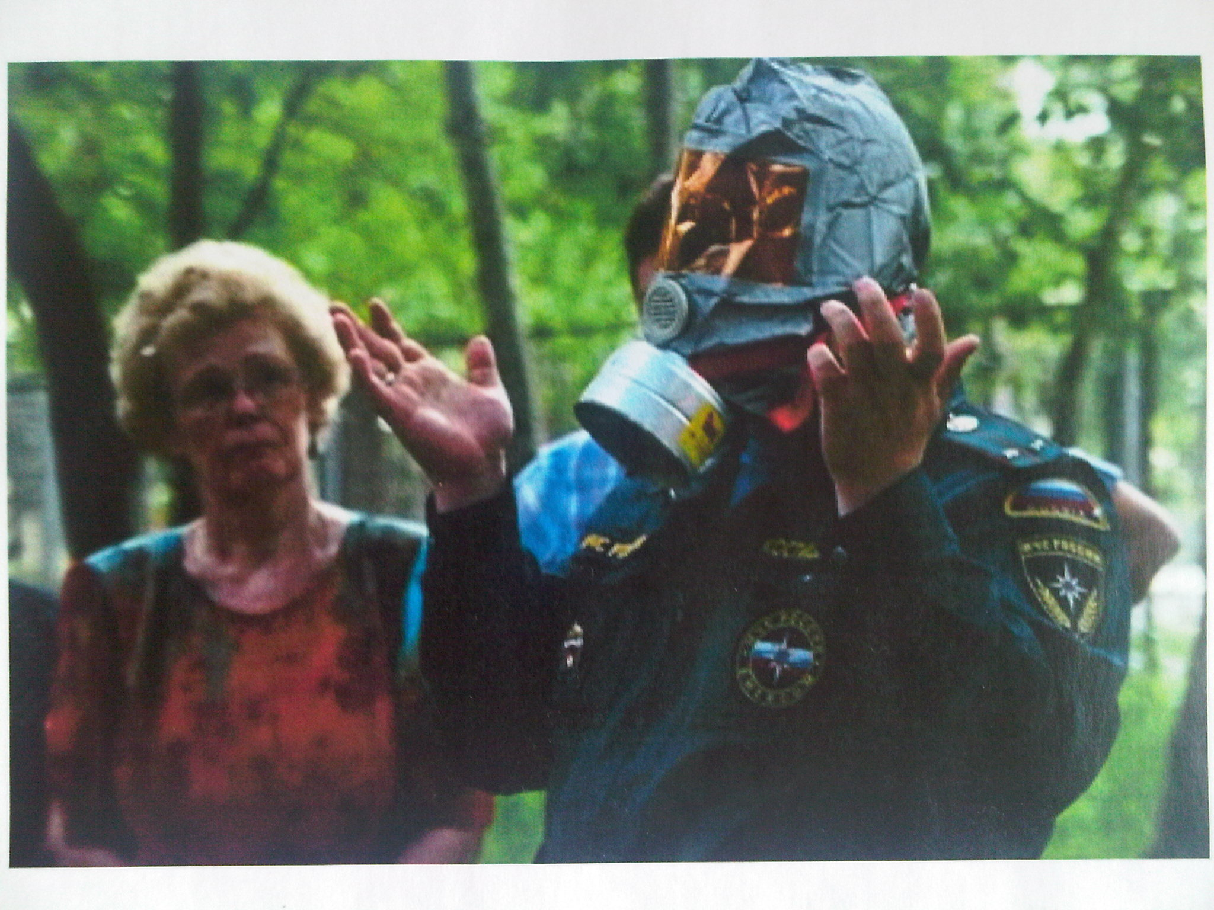
СОЦИАЛЬНОЕ ВОЛОНТЕРСТВО Привлечение детей-сирот к краеведению, спорту, туризму, изучение безопасной жизнедеятельности на природе
Notes:
Основная цель проекта – активное взаимодействие детей и взрослых туристов с целью передачи информации о позитивном опыте адаптации к жизни, а также знакомстве со специфическими социальными технологиями решения различных проблем. В процессе погружения в туристический быт происходит повышение жизненного потенциала за счет приобретения нового жизненного опыта, освоения новых знаний и умений, а также расширения среды обитания в плане освоения новых природно-климатических зон и новых видов жизнедеятельности. Силами «серебряных волонтеров» организуется деятельность проекта "Крепкий узел", а именно: проходит обучение подростков спортивно-туристическим навыкам и освоение ими ранее незнакомой туристической среды. По завершению обучающих мероприятий следуют турпоходы в пределах Свердловской области, которые проводятся в течение года, с учетом сезона: в теплое время года участники проекта сплавляются по рекам, в холодное – совершают пешие походы.

Slide 13
Успешные практики Социальный туризм 55+
ГАУ “КЦСОН Октябрьского района г.Екатеринбурга”
2019 год

